Slide 1

Module 2 Introduction à l’ingénierie de formation numérique
Objectif 1 : Expliquer le champ de l’éducation numérique, son histoire et ses concepts clés
Présentation
^{Barbara Class}
^{04.11.2024}
^{EduNumCT}

Slide 2
Cheminement
Histoire de l’informatique et du Web
Technologies éducatives: 2 approches
Logiciel libre
Ressources éducatives libres
Education ouverte et libre
Science ouverte
Sobriété numérique
Activité préliminaire: définir éducation et numérique
Education numérique
Environnement numérique d’apprentissage (ENA)
Activité 1: compétences numériques
Activité 2: projeter un ENA

Slide 3
1950: Début de l’informatique
« Science du traitement rationnel et automatique de l’information ;
l’ensemble des applications de cette science »
https://www.dictionnaire-academie.fr/article/A9I1219
Dans le monde universitaire, les codes et logiciels sont versés dans le « domaine public* », par défaut, en accord avec les principes et la culture d’ouverture et de partage des savoirs des universités
https://en.wikipedia.org/wiki/History_of_free_and_open-source_software
* Anachronisme car le copyright ne s’appliquait pas encore aux productions informatiques
https://digital-law-online.info/lpdi1.0/treatise17.html

Slide 4
1960/70: Conceptualisation de modèles d’éducation décentralisés
Illich,I. (1971). Deschooling society
Freire, P. (1968). Pédagogie des opprimés
…
Barth, R. & Rathbone, C. (1971). A Bibliography of Open Education
https://en.wikipedia.org/wiki/Deschooling_Society
https://fr.wikipedia.org/wiki/P%C3%A9dagogie_des_opprim%C3%A9s
https://fr.wikipedia.org/wiki/P%C3%A9dagogie_des_opprim%C3%A9s
Décentralisé / projet de société
réseaux d’apprentissage, autonomie et responsabilité de l’apprenant-e, P2P, apprentissage tout au long de la vie, etc.

Slide 5
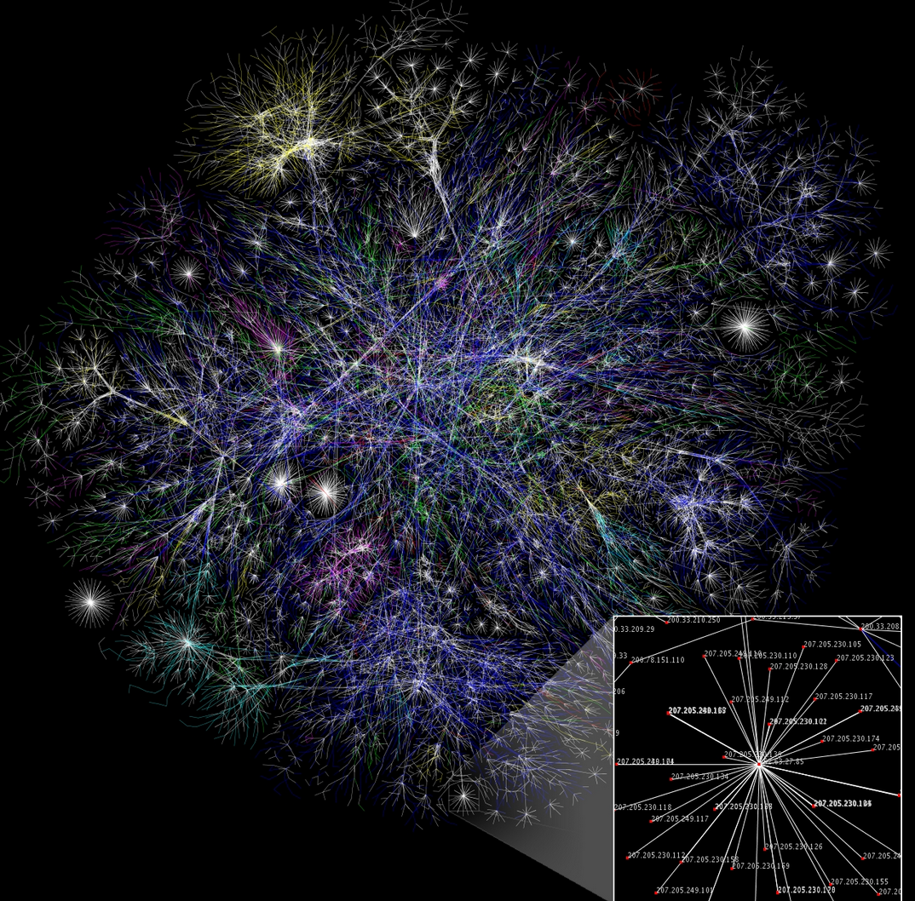
1989: Web crée au CERN. LA technologie qui permet de véhiculer ces modèles conceptuels
Collaboration
Compassion
Créativité
Objectif:
échanger entre chercheurs du monde entier
https://home.cern/science/computing/birth-web
Berners-Lee, 2024
Décentralisé
https://en.wikipedia.org/wiki/Computer_network#/media/File:Internet_map_1024.jpg

Slide 6
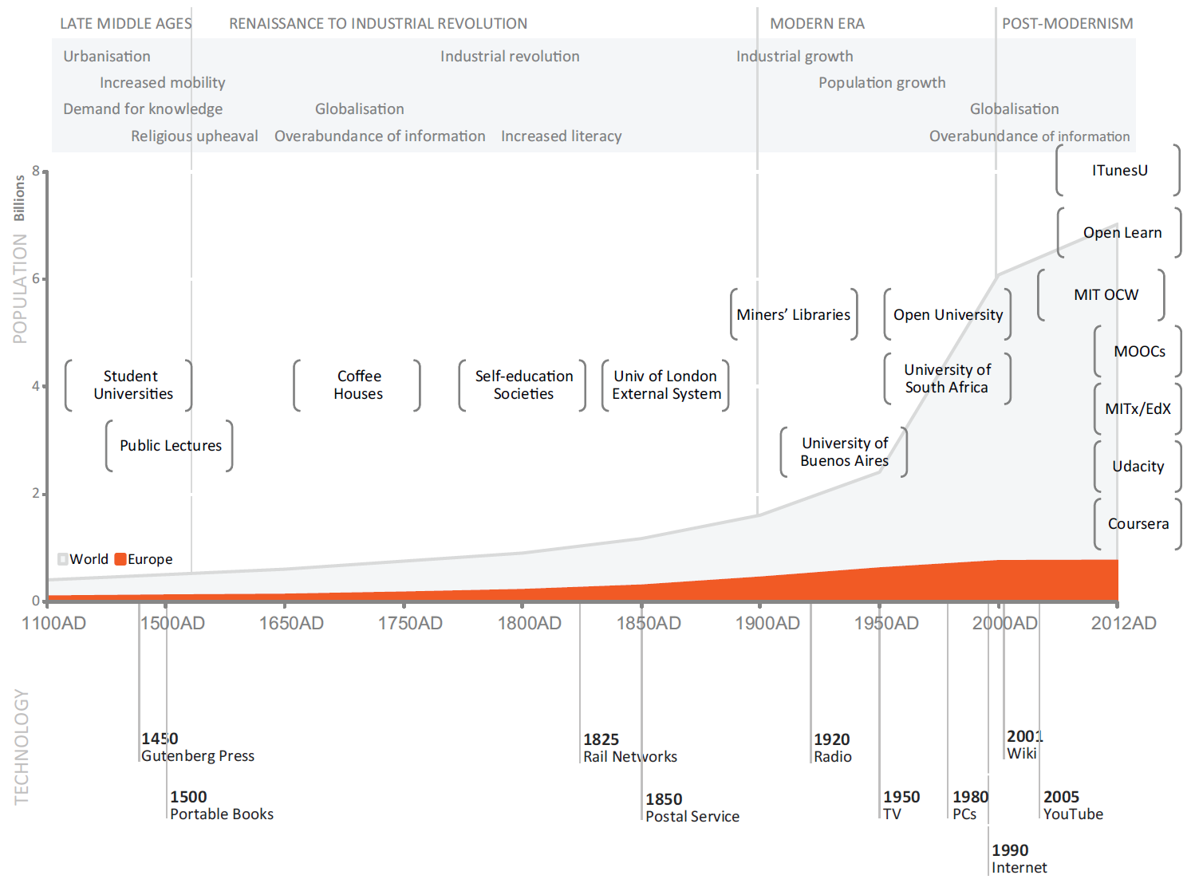
Technologie - Education
Peter & Deimann, 2013 (adapté)
1969
Internet
Nov 2022
IA Gen
Informatique
1989
Web

Slide 7
Les technologies utilisées en éducation
1850-1980: Imprimerie, radio, TV => diffusion de manière plus large des savoirs
1980-90: Informatique scolaire => transformation du contenu, la technologie peut être utilisée à des fins pédagogiques
Ex: une carte n’est pas le territoire
1990: Web => interaction, communication asynchrone et synchrone; cocréation de contenus, etc.
Peraya, 2023

Slide 8
Technologies éducatives: définitions
“Educational technology is the study and ethical practice of facilitating learning and improving performance by creating, using, and managing appropriate technological processes and resources.”
La technologie éducative est l'étude et la pratique éthique de la facilitation de l'apprentissage et de l'amélioration des performances par
la création, l'utilisation et la gestion de processus et de ressources technologiques appropriés.
Januszewski & Molenda (2007)
« Le domaine de la technologie éducative fait référence aux théories, modèles, méthodes, principes et outils requis pour: (1) concevoir, produire, implanter, évaluer et gérer des solutions éducatives faisant appel aux technologies; (2) procéder aux analyses (des besoins, du contexte, des tâches ciblées, des contraintes, des ressources) requises préalables à ces processus et (3) gérer des projets impliquant de tels processus.»
Autre définition: https://edutechwiki.unige.ch/fr/La_recherche_en_technologie_%C3%A9ducative
https://ted-fad.teluq.ca/technologie-educative/

Slide 9
https://tecfa.unige.ch/tecfa/talks/schneide/CAS-elearning/cas-elearning-intro-technos-educatives-2019.pdf
Deux approches
Type A:
Autoapprentissage
Contenus standardisés
Contenus standards
Centralisé
Individuel
Apprentissage
individuel
Communauté d’apprentissage
Schneider, 2019
Schulmeister, 2002
Décentralisé
Réseau
Sans contenus standards
Type B:
Contenus complexes peu didactisés,
acquisition de pratiques d’une communauté

Slide 10

Pourquoi 2 approches? 2 paradigmes d’ancrage
Le paradigme détermine la finalité de toute action et façonne les pratiques et les gouvernances
Pratiques et gouvernances
Finalité
Paradigme
Deux grands paradigmes:
Mécaniste: présent après 1700, focalise sur les parties
Holistique: present avant 1500 en Europe et encore existant ailleurs - en Afrique (Ubuntu, Maat), en Amérique latine (Sumak Kawsay (Buen vivir), focalise sur le tout
Sterling, 2021
Ngubane & Makua, 2021
Cuestas-Caza, 2022

Slide 11

Caractéristiques des deux paradigmes
Paradigme mécaniste
Global
Séparation
Linéarité
Contrôle
Croissance
Compétition excessive
Paradigme holistique
Contexte
Circularité
Participation
Collaboration
Limites
Equité
Justice sociale, écologique
Sterling, 2021
Bourg & Swaton, 2021

Slide 12
Logiciel libre
Le logiciel libre est une définition des libertés associées à l’usage, la modification et la distribution d’un logiciel qui se formalise dans un contrat incarné dans la licence publique générale (GPL).
Crée en 1983 par Richard Stallman, c’est une licence copyleft qui apparait en réaction aux stratégies de copyright de l’industrie logicielle.
4 libertés sont données aux utilisateurs
Exemple: le logiciel libre à Genève
https://edu.ge.ch/sem/system/files/ressources/telecharger/10_raisons_2.pdf
Paloque-Berges & Masutti, 2013

Slide 13
Les 4 libertés données aux utilisateurs
La liberté de faire fonctionner le programme comme vous voulez, pour n'importe quel usage (liberté 0)
La liberté d'étudier le fonctionnement du programme, et de le modifier pour qu'il effectue vos tâches informatiques comme vous le souhaitez (liberté 1) ; l'accès au code source est une condition nécessaire
La liberté de redistribuer des copies, donc d'aider les autres (liberté 2)
La liberté de distribuer aux autres des copies de vos versions modifiées (liberté 3) ; en faisant cela, vous donnez à toute la communauté une possibilité de profiter de vos changements ; l'accès au code source est une condition nécessaire
https://www.gnu.org/philosophy/free-sw.html

Slide 14
1998: le mouvement du logiciel libre se divise
L’initiative Open Source est créée et brise le cercle vertueux d’un projet collaboratif visant l’enrichissement d’un bien commun
Liée à l’innovation, elle repose sur:
le coût incrémental du développement logiciel
l'industrie qui est seule à pouvoir assumer ces coûts mais dont la finalité n’est pas le bien commun
l'efficacité prouvée, par le mouvement du logiciel libre, de travailler de manière décentralisée avec un code ouvert
La licence donne le droit d’accéder au code source indépendamment du droit de partager (système reproduit par les licences creative commons)

Slide 15
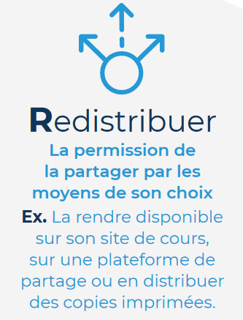
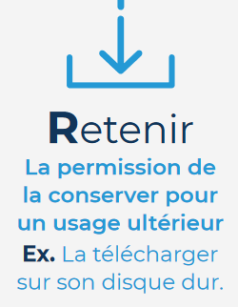
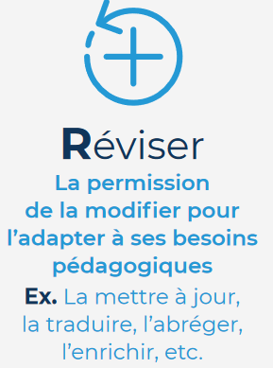
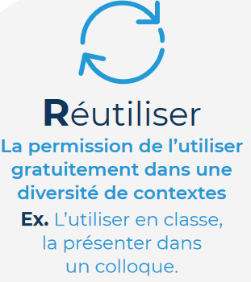

Un dérivé éducatif: Ressources Educatives Libres (REL)
https://fabriquerel.org/wp-content/uploads/2020/06/REL-5R-fabriqueREL.pdf

Slide 16
Recommandation REL de l’UNESCO (2019)
1. Renforcement des capacités
2. Politiques d’accompagnement
3. Accès effectif, inclusif et équitable à des REL de qualité
4. Création de modèles de durabilité pour les REL
5. Promotion et renforcement de la coopération nationale et internationale
Les ressources éducatives libres (REL) sont des matériels d’apprentissage, d’enseignement, et de recherche sur tout format et support, relevant du domaine public ou bien protégés par le droit d’auteur et publiés sous licence ouverte, qui autorisent leur consultation, leur réutilisation, leur utilisation à d’autres fins, leur adaptation et leur redistribution gratuites par d’autres.
Exemple de questionnaire adapté, en français: https://tecfa.unige.ch/proj/PolicyOER/Documents/Survey.pdf
UNESCO, 2019

Slide 17
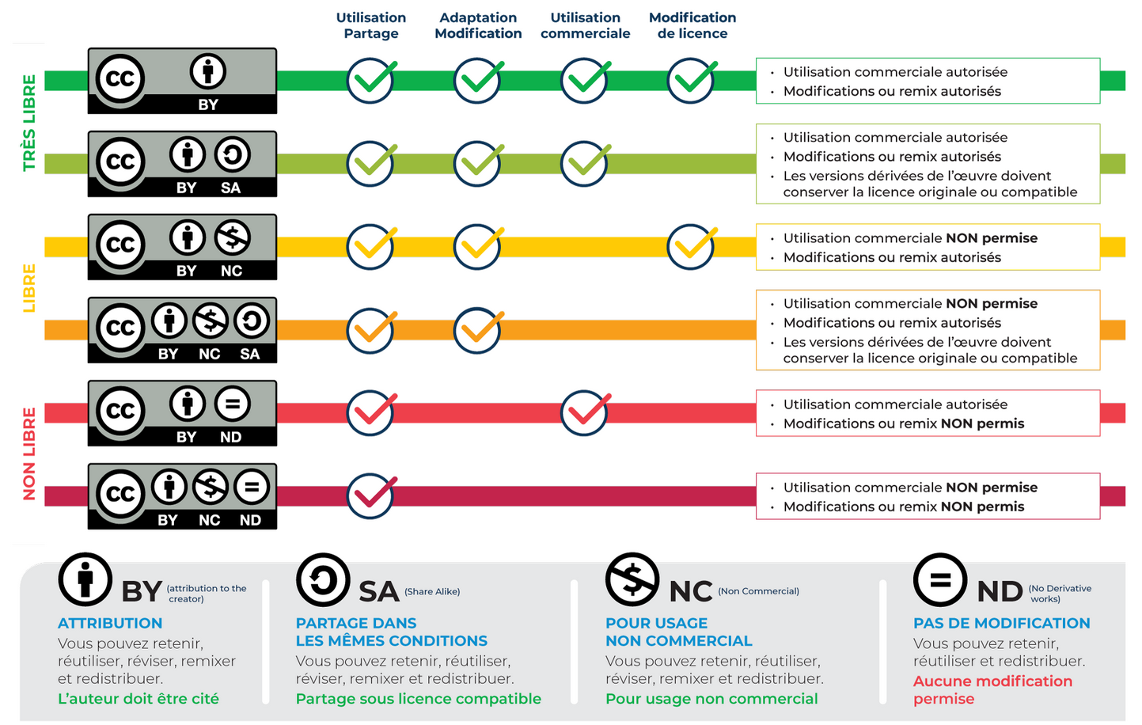
Les licences Creative Commons
Orientées bien commun
https://fabriquerel.org/licences/

Slide 18
REL: une brique de l’Education Ouverte et Libre
L'éducation ouverte et libre (EOL) est à la fois un concept générique et un écosystème complexe multi-niveaux. Elle est intrinsèquement évolutive dans son mode de fonctionnement et ne peut être appréhendée par une définition unique. Les invariants essentiels sont les suivants:
Elle considère la connaissance comme un bien commun
Ses valeurs intrinsèques de liberté, en résonnance avec la liberté académique, garantissent la mise en dialogue de la diversité des systèmes de connaissances dans le respect de leur intégrité
Elle s'articule en outre autour de valeurs telles que la responsabilité, la co-création, le partage, la justice, la transparence ou l'accès
Elle n'est synonyme ni de gratuité ni d'extractivisme
Elle s'efforce de trouver des modèles durables à tous les niveaux - épistémique, juridique, social, économique, politique, écologique, infrastructe - en explorant la conjugaison de structures centralisées et décentralisées
L'EOL est un moyen (et non une fin en soi) vers le développement de l'être humain et la société de la connaissance en recourant à l'intelligence humaine collective comme levier
Class, al. 2024
https://edutechwiki.unige.ch/en/Open_Education_Roadmap#What_is_Open_Education (inspiré de)

Slide 19
REL: une brique de l’Education Ouverte et Libre (2)
Feuille de route au niveau épistémique:
Les trois axes: 1) éducation; ii) technologie; iii) durabilité
Education: maîtrise de l’histoire; justice épistémique; processus participatif; conceptions communautaires
Technologie: au service du bien commun; utilisation responsable; pharmakon; collaboration humain-technologie
Durabilité: préservation de la planète; conceptions diverses du concept de nature; éco-responsabilité; modèles de co-création
https://tecfa.unige.ch/perso/class/2023/ForumOuvertNantes/20231206-Class-Nantes.pdf => slides 69-74 pour les détails

Slide 20
REL: une brique de l’Education Ouverte et Libre (2)
Axe 1 : Education à large horizon
Action 1 : Avoir une bonne connaissance de son propre contexte culturel et développer une mémoire historique solide, critique et multi-perspective
Action 2 : Créer une justice culturelle, épistémique, sociale et raciale par l'acceptation, le respect et l'établissement de ponts entre les systèmes de connaissances et les conceptions du savoir
Action 3 : Créer un contexte facilitant pour promouvoir une éducation équitable au niveau planétaire et garantir la participation aux processus de création de connaissances et de savoirs
Action 4 : Ouvrir la gouvernance de l'éducation à des systèmes alternatifs qui accordent une place prépondérante aux êtres humains dans une conception communautaire, e.g. Buen vivir & Buen conocer, Ubuntu, la culture des Premières nations
Axe 2 : Utilisation éthique et responsable des technologies
Action 1 : Utiliser l'intelligence collective pour mettre la technologie au service du bien commun planétaire
Action 2 : Utiliser la technologie de manière responsable et intelligente afin de développer une technologie véritablement révolutionnaire. Pour des raisons évidentes de durabilité, la réserver à ce qui ne peut qu'être fait à l'aide de la technologie
Action 3 : Renforcer la prise de conscience de problématiques telles que la techno-colonialité, la techno-utopie et rendre attentif au rôle de pharmakon que joue la technologie pour libérer les êtres humains d'utilisations non productives
Action 4 : Développer une collaboration ingénieuse entre l'être humain et la technologie et non une fusion
Axe 3 : Êtres humains reconnectés à l’écosystème Planétaire
Action 1 : Renforcer la prise de conscience de la responsabilité de l'être humain dans la préservation de l'écosystème planétaire et de toutes ses espèces, y compris l'être humain
Action 2 : Découvrir la variation de compréhensions du concept de Nature en fonction de la diversité des systèmes de connaissance
Action 3 : Rénover l'éducation pour adopter une perspective éco-responsable avec une utilisation bien réfléchie des énergies
Action 4 : S'appuyer sur la co-création et le recyclage pour rompre avec les modèles consuméristes, extractivistes et d'insuffisance planifiée
https://tecfa.unige.ch/perso/class/2023/ForumOuvertNantes/20231206-Class-Nantes.pdf => slides 69-74

Slide 21
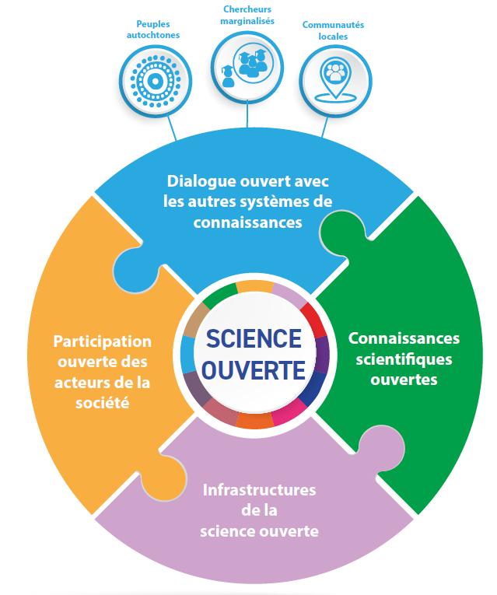
L’EOL: le pendant de la Science ouverte
UNESCO, 2021

Slide 22
Sobriété numérique et numérique responsable
Problématique à de multiples niveaux => voir les travaux de Nicolas Szilas
Refuser ce dont on n’a pas besoin
Réduire ce dont on n’a pas besoin
Réutiliser ce que l’on consomme
Recycler ce que l’on ne peut refuser, réduire et réutiliser
Composter/régénerer ce qui reste
https://landfillsolutions.eu/the-5-rs-of-sustainability-and-zero-waste-management/
https://www.unige.ch/digital-clinics/projets-des-etudiants-digital-clinics/2023/sobriete-numerique
https://www.hesge.ch/geneve/actualites/2024/journee-du-numerique-responsable

Slide 23
Les données et leur utilisation
Explorer la thématique en regardant ces liens:
https://proton.me/fr/about
https://proton.me/blog/fr/is-google-docs-secure#Secure-your-data-with-Proton-Drive
https://www.frama.space/abc/fr/rgpd/
https://support.google.com/docs/answer/10381817?hl=fr

Slide 24
Education numérique - numérique éducatif
«L’Éducation numérique, c’est à la fois l’apprentissage au numérique et l’apprentissage par le numérique».
3 axes interdépendants:
Médias: tout support ou canal permettant de transmettre et d’échanger des informations
Science informatique: étude du traitement automatisé de l’information
Usages, acceptabilité: examen du système, de son intégration dans le contexte, de son sens dans les activités réalisées, de sa compatibilité avec les contraintes des acteurs et de son impact sur l'organisation
https://portail.ciip.ch/per/domains/8
https://portail.ciip.ch/per/domains/8#802dcd41-f1a1-4175-a307-da3898fef063
Bétrancourt, 2007

Slide 25
Education numérique… et l’éducation ?
Double étymologie de éduquer:
Educare: élever, nourrir
Educere: faire sortir, élever
Sens 1: Aider l’être humain « à être plus grand qu’il n’est, en s’appuyant sur ce qu’il est »
Focus sur l’intériorité et faire confiance au potentiel du sujet
Sens 2: Conduire symboliquement, « accompagner l’enfant au-delà de ce qu’il est »
Focus sur l’action externe de l’éducateur
https://www.dictionnaire-academie.fr/article/A9E0439
Sellenet, 2013

Slide 26
Activité préliminaire: étape 1
Répertorier des appellations et des définitions de l’Education dans les langues locales du Tchad représentées par les participant-es
Consignes:
Identifier le terme ou l’expression «éducation» dans la langue locale nationale et une ou des langues locales
Décrire du mieux possible la traduction française ou les mots clés pour comprendre l’ancrage philosophique de l’éducation
Poster vos trouvailles sur le wiki de votre groupe (voir slide suivante)

Slide 27
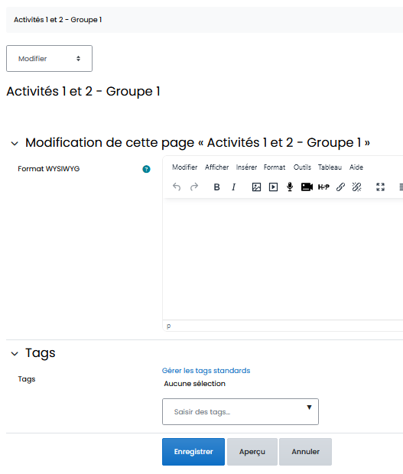
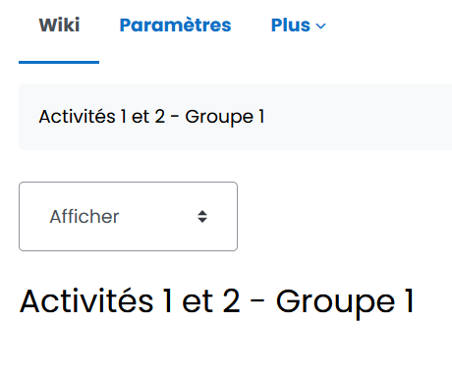
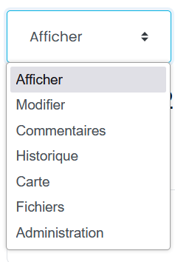
Activité préliminaire: étape 1 (2)
Groupe 1: https://tchad.ifademenligne.org/mod/wiki/view.php?id=675
Groupe 2: https://tchad.ifademenligne.org/mod/wiki/view.php?id=677
Groupe 3: https://tchad.ifademenligne.org/mod/wiki/view.php?id=678
Groupe 4: https://tchad.ifademenligne.org/mod/wiki/view.php?id=679
Groupe 5: https://tchad.ifademenligne.org/mod/wiki/view.php?id=680
Groupe 6: https://tchad.ifademenligne.org/mod/wiki/view.php?id=681
Ecrire ici ou copier-coller depuis
un document local

Slide 28
Activité préliminaire: étape 1 - Productions réalisées (1)
Groupe 1:
Education en arabe local « tarbiat »
Education en Moudang « Lay »
Education en dangléat « tadjé »
Transmettre les valeurs morales et éthiques à l’enfant pour lui permettre de s’adapter dans sa famille et la société.
Groupe 2:
L'"Education" s'identifie à l'"initiation" dans nos langues
L'éducation peut être décrite comme: l’initiation , la formation, l’élévation morale et intellectuelle des individus, le développement physique, moral et intellectuel d’une personne
Groupe 3:
Dans nos langues traditionnelles, l'éducation c'est élever l’enfant selon les valeurs morales, culturelles, coutumières, et socio-économiques afin de le préparer à être un responsable à l'âge adulte.
L'ancrage philosophique de l'éducation dans le sens traditionnel ou moderne prend en compte les dimensions suivantes: morale; culturelle; coutumière; socio-économique.
Leur finalité est de préparer l'enfant à être un citoyen responsable vis à vis de sa société.
Les langues nationale, l'Arabe, et locales le Sara, le Massa, le Moundang, et le Maba

Slide 29
Activité préliminaire: étape 1 - Productions réalisées (2)
Groupe 4:
‘’Tarbiya’’ signifiant éducation, est un mot ou expression arabe qui désigne plusieurs connotations liées à toute action qui permet de transmettre les connaissances liées aux valeurs humaines, morales, culturelles, traditionnelles, éthique et savoir vivre dans le but de répondre aux bonnes pratiques de la communauté.
Groupe 5:
Langue Migama dans le Guera/ Baro : Tawo (être un berger) ;
Langue Ngambaye (LOC) : Kemkar (avoir les yeux ouverts sur les pratiques traditionnelles) ;
Langue Moundang(Mayo Kebbi Ouest et Est) : Fanfeere/ gbournahnen( apprendre et avoir les yeux ouverts ) ;
Langue arabe (nationale) : Tarbia ou Adab (Education et bonne conduite)
A la lumière de l’ancrage philosophique de l’éducation, le concept éducation vise à modeler, façonner l’être humain, membre de la société à devenir utile et responsable. Il est appelé à respecter les us et coutumes de la société.
Groupe 6:
Langue "Sara"
Garder : garder un enfant c’est prendre soin de lui (le protéger) ;
Elever : c’est aider l’enfant à grandir (le nourrir) et cela veut dire le rendre responsable, loyal, utile pour la société;
Apprendre : c’est lui faire acquérir des valeurs (instruire);
Initier : initier un enfant c’est lui inculquer des valeurs (lui faire vivre les valeurs)

Slide 30
Education numérique - numérique éducatif
«L’Éducation numérique, c’est à la fois l’apprentissage au numérique et l’apprentissage par le numérique».
3 axes interdépendants:
Médias: tout support ou canal permettant de transmettre et d’échanger des informations
Science informatique: étude du traitement automatisé de l’information
Usages, acceptabilité: examen du système, de son intégration dans le contexte, de son sens dans les activités réalisées, de sa compatibilité avec les contraintes des acteurs et de son impact sur l'organisation
https://portail.ciip.ch/per/domains/8
https://portail.ciip.ch/per/domains/8#802dcd41-f1a1-4175-a307-da3898fef063
Bétrancourt, 2007

Slide 31
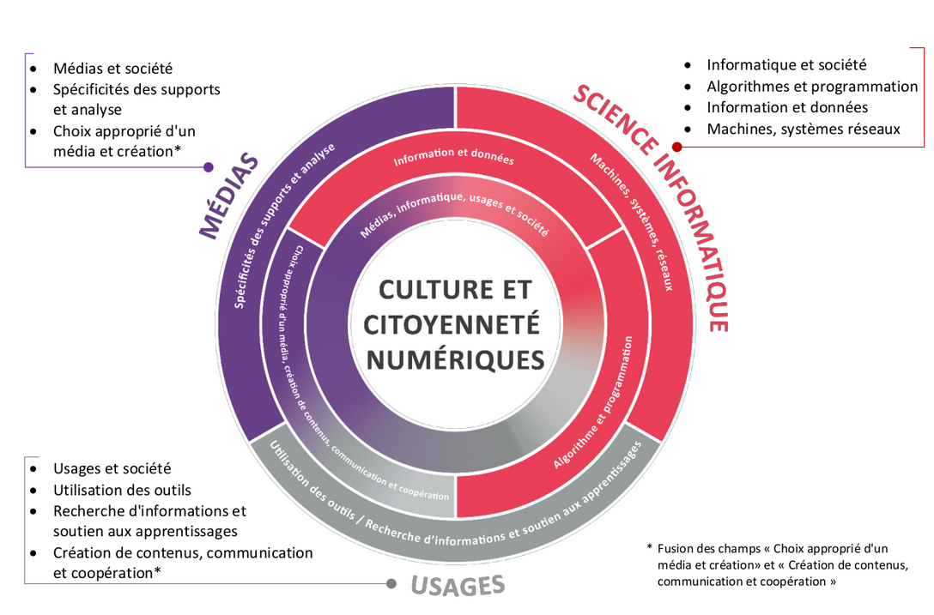
Infographie «éducation numérique» (Plan d’étude romand)
https://portail.ciip.ch/per/domains/8#4a683b41-cdaf-409b-abe9-3d6f92f53d5e

Slide 32
Effets de l’usage: les 3 niveaux à considérer
Micro: niveau des activités individuelles et interpersonnelles
effet du système sur l'activité de la personne et sur ses relations avec les autres acteurs avec lesquels il interagit
Méso: niveau de l'impact organisationnel et institutionnel
anticiper le phénomène de "résistance au changement" avec l'introduction d'une innovation pédagogique
Macro: niveau de l'impact sur la société dans son ensemble
enjeux économiques et politiques comme l’enjeu des coûts, des logiciels propriétaires/libres, etc.
Bétrancourt, 2007

Slide 33
Médiation et médiatisation
Processus d’ingénierie
techno-pédagogique
Mise en média
Dispositif
d’apprentissage (ENA)
Médiatisation
Partie
technologique
Partie sociale
ENA
Usages
Médiation
Effets du dispositif sur l’apprentissage et l’enseignement
Transformation réciproque
Peraya, 2014

Slide 34
Environnement numérique d’apprentissage (ENA)
« Système en ligne qui soutient et accompagne toute personne impliquée dans un processus de conception, de gestion de cours et d'apprentissage. »
Permet de :
structurer les apprentissages
suivre les apprentissages
L’ENA comporte plusieurs fonctions par les technologies qu’il implémente
https://jenseigneadistance.teluq.ca/mod/page/view.php?id=177

Slide 35
https://tecfa.unige.ch/tecfa/talks/schneide/CAS-elearning/cas-elearning-intro-technos-educatives-2019.pdf
Types d’ENA
LMS
MOOC
Type A:
Autoapprentissage
Contenus standardisés
Contenus standards
Centralisé
Individuel
Apprentissage
individuel
Communauté d’apprentissage
Schneider, 2019
https://tecfa.unige.ch/tecfa/talks/schneide/CAS-elearning/cas-elearning-intro-technos-educatives-2019.pdf
Schulmeister, 2002
Décentralisé
Réseau
Wiki
Réseaux sociaux
Sans contenus standards
Type B:
Contenus complexes peu didactisés,
acquisition de pratiques d’une communauté

Slide 36
Wiki
Ecriture collaborative
Exemples d’utilisation
LMS
MOOC
Organisation de cours en ligne
Co-construction de savoirs
Collaboration & tutorat en ligne
Livres électroniques
Wiki
Technologies numériques dans l’éducation
Évaluation automatisée / assistée
LMS
MOOC
Multimédia interactif
Télé-enseignement
(vidéo-confs.)
Simulations & jeux éducatifs
Schneider, 2019
https://tecfa.unige.ch/tecfa/talks/schneide/CAS-elearning/cas-elearning-intro-technos-educatives-2019.pdf

Slide 37
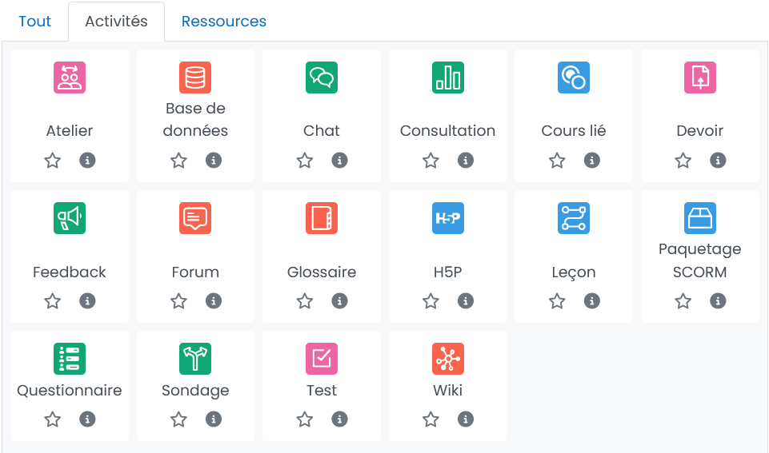
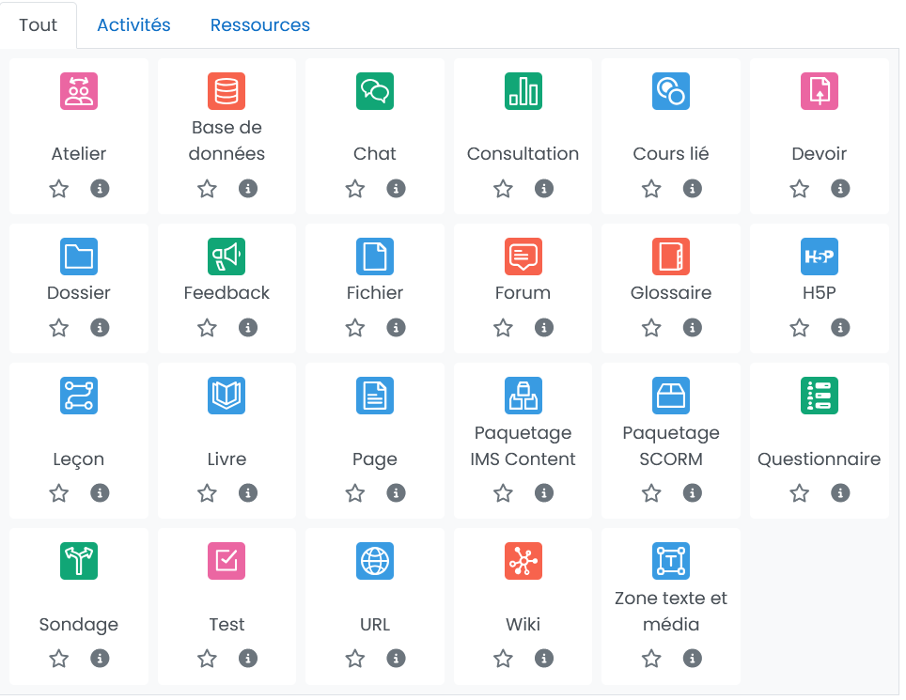
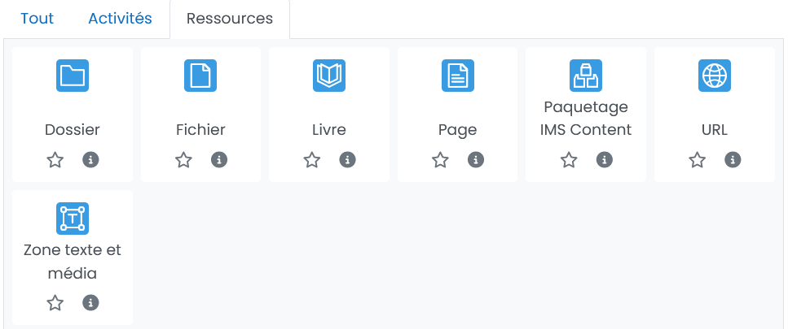
Exemple LMS Moodle

Slide 38
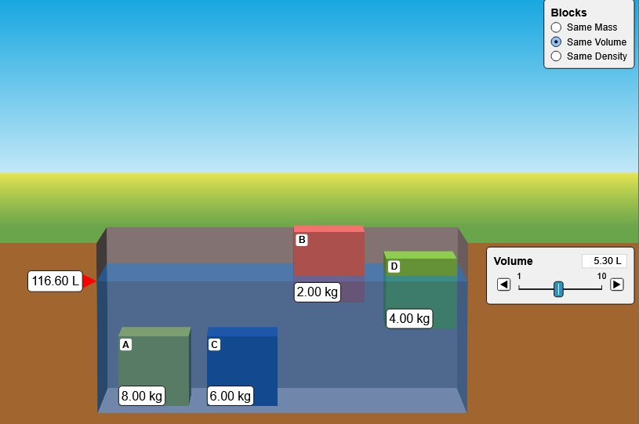
Exemple simulation
https://phet.colorado.edu/sims/html/density/latest/density_all.html
Pour la théorie, voir: https://wiki.teluq.ca/wikitedia/index.php/Simulation

Slide 39
Typologie des fonctions et technologies
Présentation | Présentation et organisation de contenus (textes, images, schémas, animations multimédias, vidéos, etc.) sur différents supports média
(Extra) Information | L'ordinateur en tant que bibliothèque comprenant des encyclopédies en ligne, des référentiels de contenu, etc.
Interaction | Quiz, exerciseurs/didacticiels, simulations, micro-mondes, jeux sérieux, etc.
Communication | Outils de communication assistée par ordinateur (CMC), tels que courrier électronique, forums, discussion en ligne, conférences audio / vidéo, environnements virtuels, etc.
Outils professionnels | Par exemple traitements de texte, systèmes de Conception assistée par ordinateur (CAO), logiciels de simulation, logiciels de laboratoire, etc.
Outils cognitifs | Les outils cognitifs aident à résoudre des problèmes (par exemple des cartes conceptuelles, wikis, organiseurs, etc.)
Outils d’intégration comme | Plateformes pédagogiques (LMS), environnements numériques d’apprentissage (ENA), MOOC, etc.
https://tecfa.unige.ch/tecfa/talks/schneide/CAS-elearning/cas-elearning-intro-technos-educatives-2019.pdf
Schneider, 2019

Slide 40
Autre classification (pédagogie-outil)
Outils de collaboration: https://jenseigneadistance.teluq.ca/mod/page/view.php?id=222
Outils de communication asynchrone: https://jenseigneadistance.teluq.ca/mod/page/view.php?id=223
Outils de communication synchrone: https://jenseigneadistance.teluq.ca/mod/page/view.php?id=224
Outils de correction et de rétroaction numériques: https://jenseigneadistance.teluq.ca/mod/page/view.php?id=328
Outils de production et de diffusion par les enseignants: https://jenseigneadistance.teluq.ca/mod/page/view.php?id=329
Outils de production et de diffusion par les élèves/étudiants: https://jenseigneadistance.teluq.ca/mod/page/view.php?id=742

Slide 41
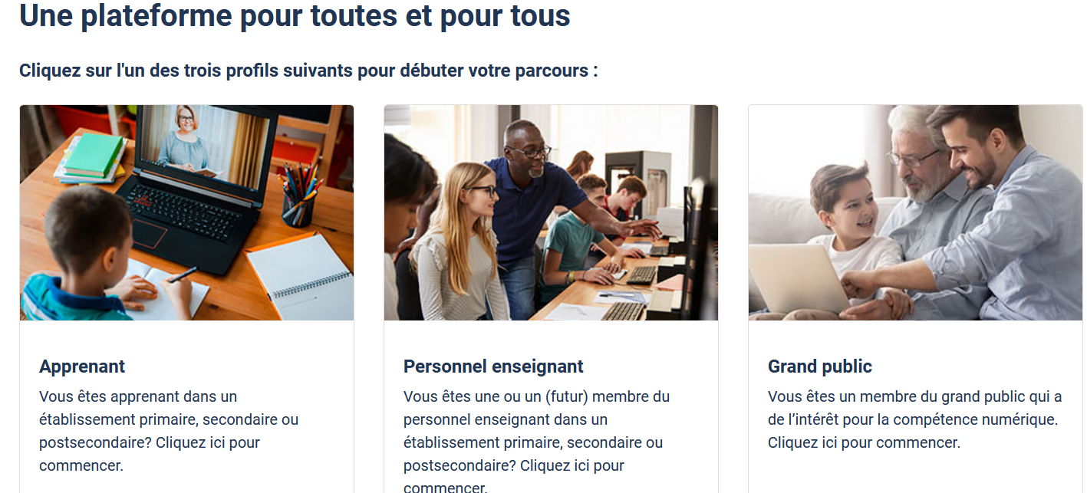
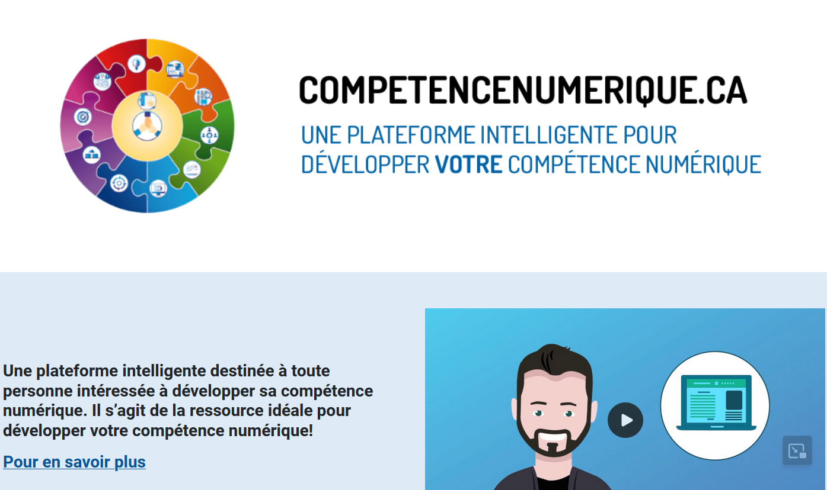
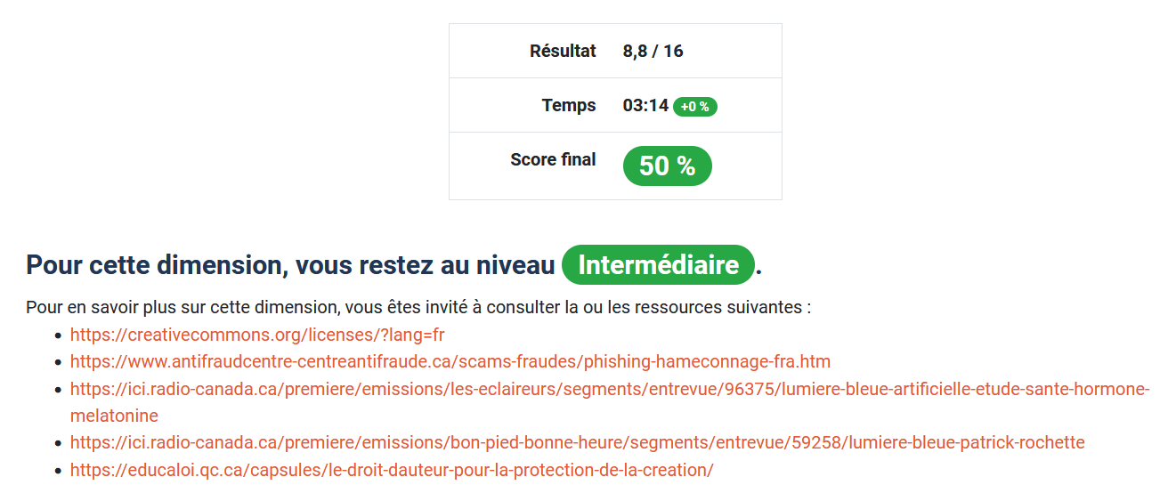
Activité 1: Tester ses compétences
Faire le test pour le profil Grand Public
Chaque groupe choisit une des 12 dimensions proposées
https://competencenumerique.ca/

Slide 42
Activité 1: Tester ses compétences (2)
https://competencenumerique.ca/
Chaque groupe désigne un rapporteur et un responsable de groupe
Présenter la dimension choisie parmi les 12 disponibles
Evaluer la pertinence des questions pour le contexte tchadien
Identifier les adaptations souhaitables
Pertinence contextuelle générale de l’outil (questions, ressources, tableau de bord)
Dimension de la compétence numérique​
1. Agir en citoyen éthique, à l’ère du numérique
2. Développer et mobiliser ses habiletés technologiques
3. Exploiter le potentiel du numérique pour l’apprentissage
4. Développer et mobiliser sa culture informationnelle
5. Collaborer à l’aide du numérique
6. Communiquer à l’aide du numérique
7. Produire du contenu avec le numérique
8. Mettre à profit le numérique en tant que vecteur d’inclusion et pour répondre à des besoins diversifiés
9. Adopter une perspective de développement personnel et professionnel avec le numérique dans une posture d’autonomisation
10. Résoudre une variété de problèmes avec le numérique
11. Développer sa pensée critique envers le numérique
12. Innover et faire preuve de créativité avec le numérique

Slide 43
Activité 2: Projeter un ENA adapté
En vous basant sur la boite à outils et leurs spécificités tels que détaillés par la TELUQ https://jenseigneadistance.teluq.ca/mod/page/view.php?id=222
Sur la base de l’activité 2 du module 2, développer un scénario pédagogique précis, prêt à être déployé, en intégrant les outils d’un ENA
L’activité n’a pas été réalisée et le sera dans le cadre des activités à distance du Module 3

Slide 44
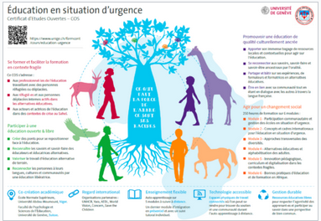
Exemple pour l’activité 2: le COS EiE
Contexte: éducation en situation d’urgence (EiE) au Niger
Public cible: réfugiés, acteurs de l’éducation alternative
Objectif principal de la formation: outiller sur l’EiE et développer un projet personnel
Type de formation: continue, certifiante, 250 heures de travail apprenant
Infrastructure disponible ou qui peut réalistement être acquise: smartphone, ordinateurs connectés à internet au connected learning hub (CLH)
Modalité avec justification pédagogique: distance pour 5 modules avec encadrement tutoral présentiel technique, sur demande, assuré par le CLH; dernier module d’intégration présentiel
Outils choisis avec justification pédagogique: LMS Moodle avec beaucoup de vidéos (transmission de contenu et pas de tutorat contenu); QCM pour auto-évaluation avec correction automatique; forum pour poser des questions de manière asynchrone; devoir pour poster le projet individuel et son avancement

Slide 45
Exemple pour l’activité 2: le cours de méthodo qual du MALTT
Contexte: Master en technologie éducative, Unviersité de Genève
Public cible: détenteur d’un Bachelor ou validation d’acquis
Objectif principal de la formation: développer des connaissances et compétences en recherche qualitative dans l’éducation numérique
Type de formation: régulière, certifiante, 50 heures de travail apprenant pour le module
Infrastructure disponible ou qui peut réalistement être acquise: Moodle, Wiki
Modalité avec justification pédagogique: 1 demi-journée présentielle suivie de 4 semaines de travail à distance x 2
Outils choisis avec justification pédagogique: LMS Moodle pour les consignes d’activité et l’évaluation; Wiki pour la réalisation de certaines activités (ex: https://edutechwiki.unige.ch/fr/Cat%C3%A9gories_et_codes_dans_l%27analyse_qualitative ); réseau socio-professionnel (Mattermost) pour une réalisation fluide du projet (communication et échange des productions)

Slide 46
Merci pour votre collaboration :)

Slide 47
Activité optionnelle sur l’histoire des technologies éducatives
Visionner l’entretien avec Daniel Peraya (ou lire la transcription):
https://tecfa.unige.ch/perso/class/2024/EduNumCT/Mod2-UE1-O1/
Vous pouvez répondre au QCM pour vous auto-évaluer depuis:
https://tecfaetu.unige.ch/etu-maltt/aegir/dupertf9/cos-esu-M5/UA1/M5-UA1.html#h5pbookid=1192258818&section=top&chapter=h5p-interactive-book-chapter-679aacd1-bf33-46db-a96d-7f5c16ae008d => descendre jusqu’à 3. Répondez au QCM en ayant vos notes sous les yeux ou pas

Slide 48
Activité optionnelle sur les usages
Pour en savoir plus sur les usages du numérique éducatif
Webinaire André Tricot, 2022, Numérique éducatif : enjeux et usages en formation et dans les apprentissages
Chapitrage :
0’0 à 3’04 - PRÉSENTATION ET CONTEXTUALISATION
3’04 à 9’09 - LA QUESTION DE LA PLUS-VALUE DU NUMÉRIQUE
9’09 à 24’20 - À PROPOS DES EFFETS DU NUMÉRIQUE
24’20 à 36’29 - À PROPOS DE L’HYBRIDATION
36’29 à 51’58 - L’UTILISATION DES ENT
51’58 à 52’43 - REMERCIEMENTS
https://www.youtube.com/watch?v=sDJX_Ks8XKY

Slide 49
Références
Barth, R. S., & Rathbone, C. H. (1971). A Bibliography of Open Education. https://eric.ed.gov/?id=ED059617
Berners-Lee, T. (2024). Marking the Web’s 35th Birthday: An Open Letter. https://medium.com/@timberners_lee/marking-the-webs-35th-birthday-an-open-letter-ebb410cc7d42
Bétrancourt, M. (2007). L'ergonomie des TICE : quelles recherches pour quels usages sur le terrain ? In B. Charlier & D. Peraya (Eds.), Regards croisés sur la recherche en technologie de l’éducation (pp. 77-89). https://tecfa.unige.ch/perso/mireille/papers/Betrancourt08_REF.pdf
Bourg, D., & Swaton, S. (2021). Chapitre 1. Du paradigme mécaniste. In Primauté du vivant (pp. 17-68). Presses Universitaires de France. https://shs.cairn.info/article/PUF_BOURG_2021_02_0017?lang=fr
Class , B., Bebbouchi, D., Fedorova, A., Cheniti, L., Shlaka, S., & ElKhayat, G. (2024). Towards a Competence Framework for Open Scholars: Acknowledging the Dearth of Epistemic Competences. Open Praxis. https://doi.org/10.55982/openpraxis.16.3.672
Cuestas-Caza, J. (2022). Sumak Kawsay is not Buen Vivir. Alternautas, 5(1). https://doi.org/10.31273/alternautas.v5i1.1070
Freire, P. (1994). Pedagogy of the oppressed. Continuum.
GNU. Qu'est-ce que le logiciel libre ? https://www.gnu.org/philosophy/free-sw.html
Illich, I. (1971). Une société sans école. Points. http://digamo.free.fr/illich1971.pdf
Ngubane, N., & Makua, M. (2021). Ubuntu pedagogy – transforming educational practices in South Africa through an African philosophy: from theory to practice. Inkanyiso: Journal of Humanities and Social Sciences, 13(1). https://www.ajol.info/index.php/ijhss/article/view/212332
Paloque-Berges, C., & Masutti, C. (Eds.). (2013). Histoires et cultures du Libre. Des logiciels partagés aux licences échangées. Framasoft. https://archives.framabook.org/histoiresetculturesdulibre/index.html
Peraya, D. (2014). Regards sur les formes de médiatisation de la formation et de l'apprentissage. Synergies Pays germanophones, 7, 19-32.
Peraya, D. (2023). Entretien avec Daniel Peraya : L’histoire des technologies éducatives. https://tecfa.unige.ch/perso/class/2024/EduNumCT/Mod2/UE1-O1/UE1-O1-Peraya2023HistoireTechno.pdf
Peter, S., & Deimann, M. (2013). On the role of openness in education: A historical reconstruction. Open Praxis, 5(1), 7-14. https://doi.org/10.5944/openpraxis.5.1.23
Sellenet, C. (2013). Un voyage découverte. L'école des parents, 600(1), 30-35. https://doi.org/10.3917/epar.600.0030
Sterling, S. (2021). Concern, Conception, and Consequence: Re-thinking the Paradigm of Higher Education in Dangerous Times [Original Research]. Frontiers in Sustainability, 2. https://doi.org/10.3389/frsus.2021.743806
UNESCO. (2019). Recommandation sur les Ressources éducatives libres (REL). https://unesdoc.unesco.org/ark:/48223/pf0000373755/PDF/373755eng.pdf.multi.page=11
UNESCO. (2021). Recommandation de l’UNESCO sur une science ouverte. https://unesdoc.unesco.org/ark:/48223/pf0000379949_fre

